Slide 1
Неделя искусства
«Весна искусств»
2012-2013 учебный год
МБОУ СОШ № 19
ст.Казанская

Slide 2
План проведения
№ | Мероприятие | Форма прове- дения | класс | учитель
1 | «Весна на Кубани» | урок | 1 | Иванова А.В., учитель начальных классов
2 | «Весна идёт…» | Выставка - конкурс рисунков | 4-7 | Черныш Л.М., учитель ИЗО
3 | «Знаки и символы искусства» | мероприятие | 8а, 8б | Конох И.В., учитель искусства
4 5 6 | «Золотое кольцо России» «Минута славы» «Музыкальная открытка» | Заочная экскурсия Конкурс мероприятие | 9 1-11 2 | Конох И.В., учитель искусства Рязанова И.А.,заместитель директора по ВР Скоркина С.Р., учитель начальных классов

Slide 3
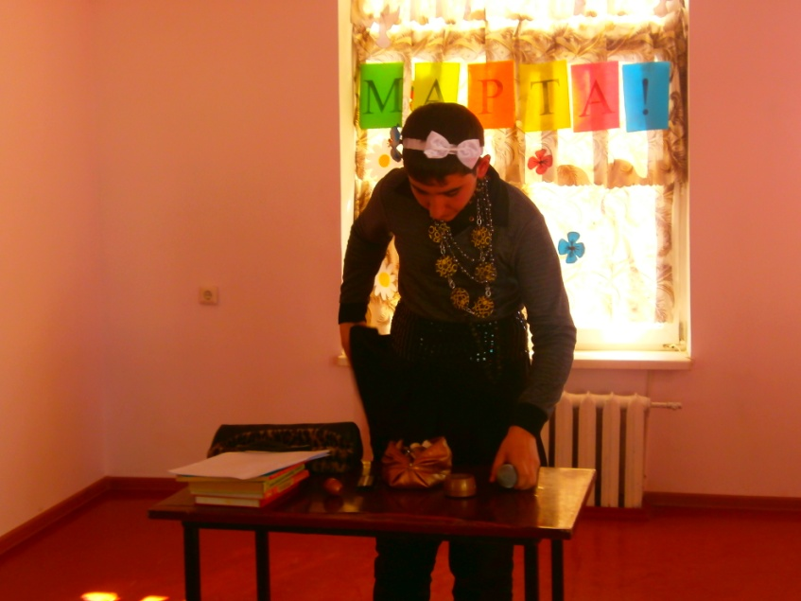
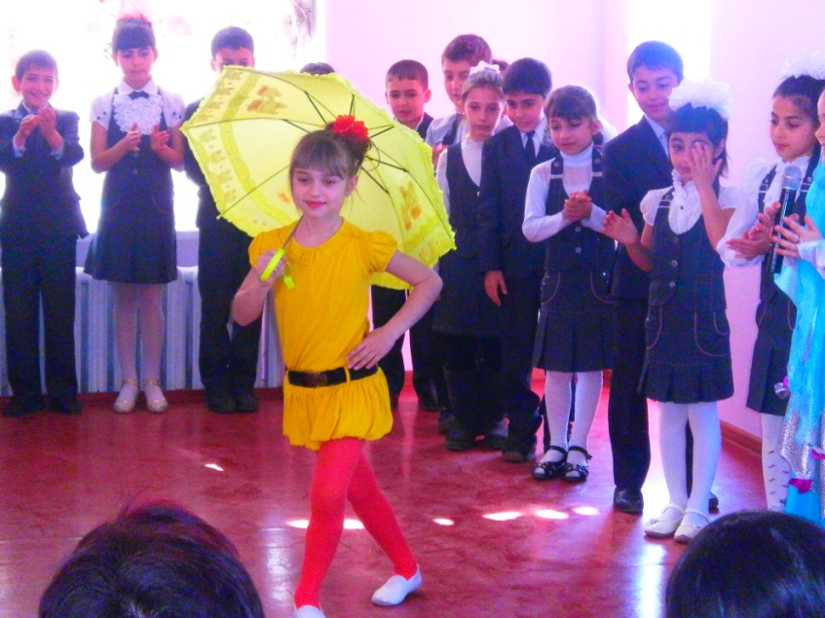
«Минута славы»
1-11 классы

Slide 4
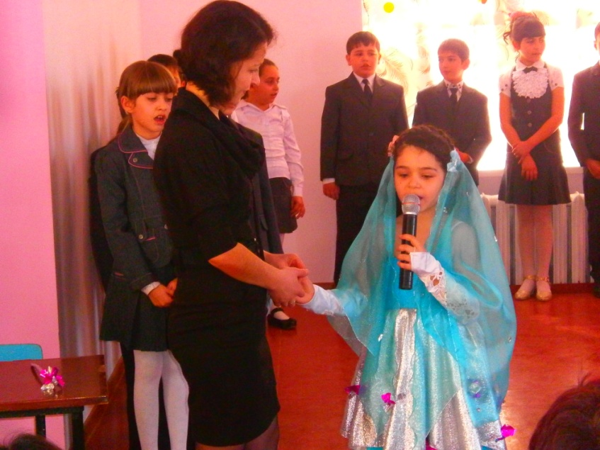
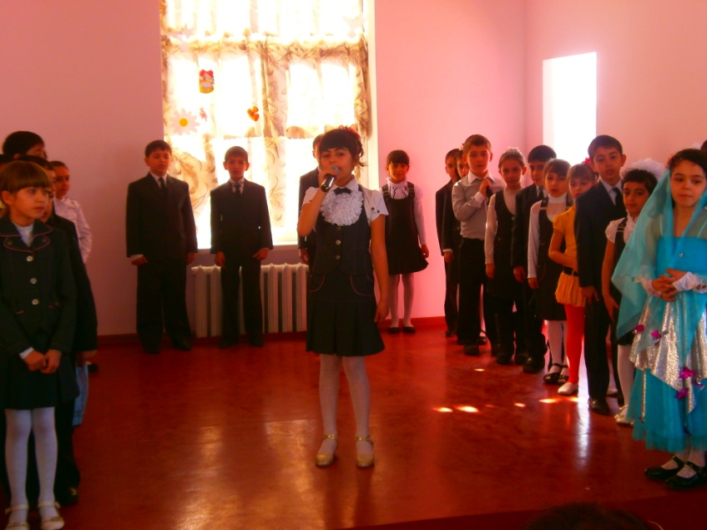
«Музыкальная открытка» 2 класс

